Slide 1
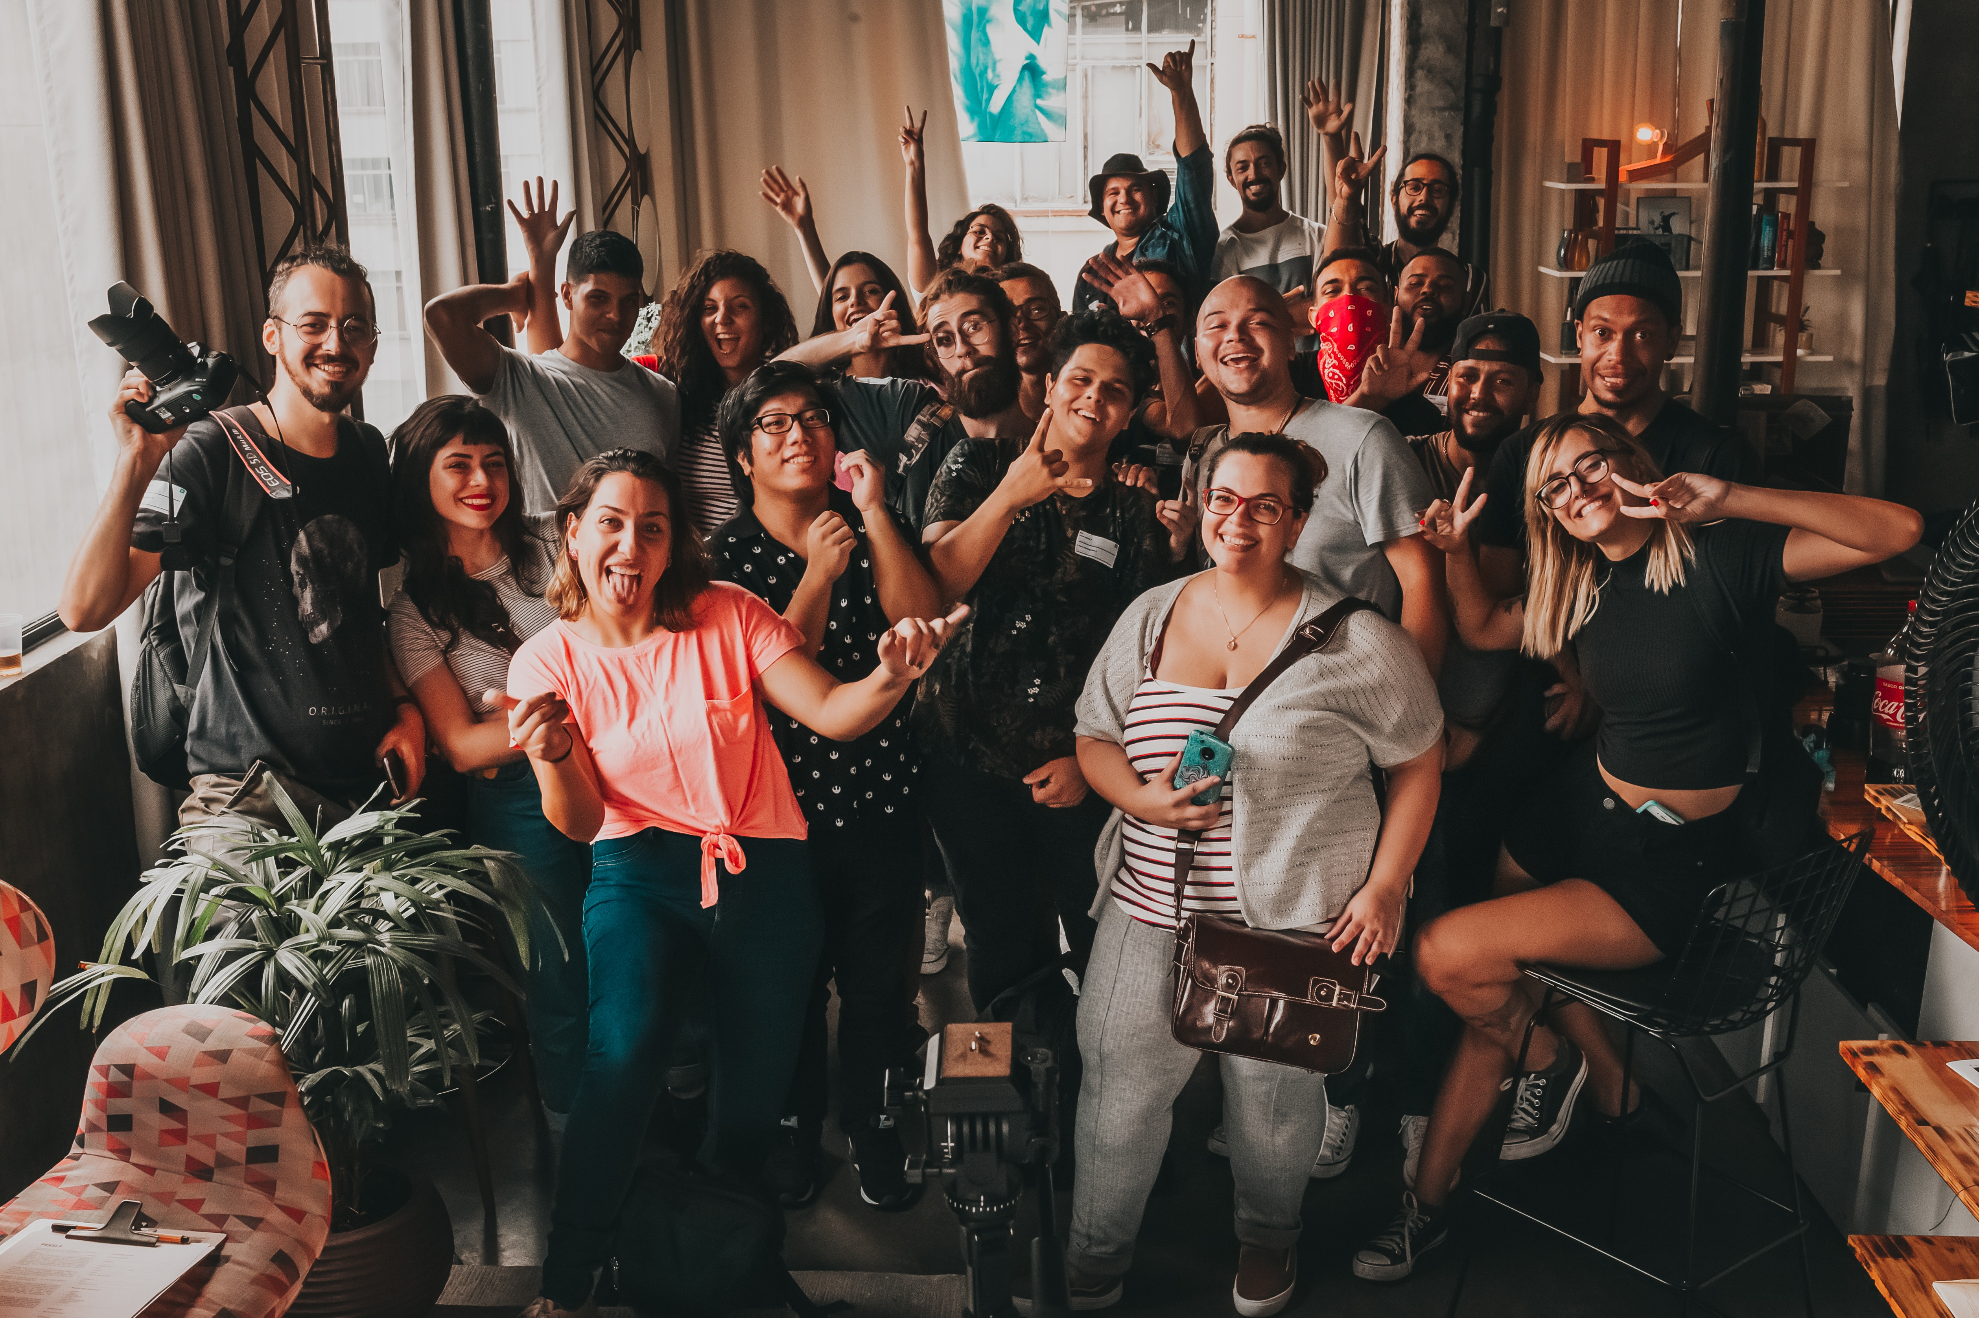

Modul 6 (Teil 1)
Integratives gesellschaftliches Engagement für KMU
Teil 1: Grundlagen des inklusiven gesellschaftlichen Engagements: Grundsätze, Praktiken und Vorteile.
www. projectdare.eu
Diese Ressource ist lizenziert unter CC BY 4.0

Slide 2

MODUL 1
MODUL 2
MODUL 3
Einleitung: Die Wiederbelebung der europäischen Unternehmen durch Vielfalt
Inklusive Führungsqualitäten
Integratives Talentmanagement für KMU
Hauptmerkmale: Überblick und Definitionen von D&I in KMU. 12 Dimensionen der Diversität. Erlernen von Schlüsselkompetenzen für die Umsetzung von Business Cases.
Teil 1: Warum D&I für KMU wichtig ist.
Teil 2: Aufbau von D&I-Kompetenzen für KMU.
Hauptmerkmale: Entwickeln Sie integrative Führungskompetenzen (z. B. Bewusstsein für Vorurteile und deren Beseitigung). Nutzen Sie die Kraft der Neurodiversität. Messung der Auswirkungen und Aufbau von Resilienz.
Teil 1: Vorbereitung auf einen integrativen Wandel durch Führung.
Teil 2: Inklusive Führung & Neurodiversität freischalten.
Teil 3: Messung des Einflusses von Führungskräften und Aufbau von Resilienz.
Hauptmerkmale: Inklusive Werbung, Einstellung und Bindung. Leistungsmanagement und Nachfolgeplanung für Führungskräfte.
Teil 1: Vielfältige Talente anziehen, entwickeln und binden.
Teil 2: Erstellung inklusiver Stellenbeschreibungen und -anzeigen.
Teil 3: Inklusive Auswahl-, Interview- und Angebotsstrategien.
Teil 4: Talententwicklung und Mitarbeiterbindung.
Teil 5: Leistungsmanagement und Feedback.
Teil 6: Nachfolgeplanung und Entwicklung von Führungskräften.
Entdecken Sie den DARE Module Learning Pathway:
Nutzen Sie unsere Lernblöcke, die KMU dabei helfen sollen, vielfältige, gerechte und integrative Arbeitsplätze zu schaffen. Nutzen Sie die Möglichkeiten der DEI, um den nachhaltigen Erfolg Ihres Unternehmens zu fördern. Unsere praktischen und interaktiven Module bieten Einblicke in die Praxis und Fallstudien aus einer europäischen Perspektive - helfen Sie mit, Arbeitsplätze und Gemeinschaften zu schaffen, in denen sich alle wohlfühlen!
MODUL 6
MODUL 5
MODUL 4
Integratives gesellschaftliches Engagement für KMU
Integratives Marketing für KMU
Aufbau einer integrativen Unternehmenskultur in KMU
SIE SIND HIER
Hauptmerkmale: Lernen Sie die sechs Grundprinzipien des integrativen Engagements in der Gemeinde kennen. Verstehen Sie die vier Ebenen des Gemeinschaftskontextes und erstellen Sie einen effektiven Engagementrahmen und Aktionsplan.
Teil 1: Grundlagen des inklusiven Engagements in der Gemeinschaft.
Teil 2: Verstehen Sie Ihre Gemeinschaft und binden Sie sie ein.
Teil 3: Sicherstellung eines inklusiven Engagements durch Shared Value.
Teil 4: Vorbereitung eines wirksamen Rahmens für das Engagement der Gemeinschaft.
Teil 5: Erstellen Sie einen Rahmen für das Engagement der Gemeinschaft und einen Aktionsplan.
Hauptmerkmale: Einbindung von Inklusivität in das Branding. Verstehen Sie die Bedürfnisse unterschiedlicher Zielgruppen. Strategische Marketing-Kampagnen für Inklusion entwerfen.
Teil 1: Die Macht des integrativen Marketings für KMU-Marken.
Teil 2: Verstehen Sie Ihre Kunden und überwinden Sie Marketing-Barrieren.
Teil 3: Gestaltung inklusiver Marketing-Kampagnen.
Hauptmerkmale: Aufbau einer integrativen Unternehmenskultur. Entwicklung und Durchführung eines strategischen Audits zum Kulturwandel, Überprüfung von Richtlinien und Praktiken sowie Stärkung der Teams durch Belohnung und Anerkennung.
Teil 1: Verstehen und Aufbau einer integrativen Unternehmenskultur.
Teil 2: Entwurf und Durchführung einer strategischen Prüfung des kulturellen Wandels.
Teil 3: Unterstützung des Managements bei der Schaffung eines Arbeitsplatzes der Zugehörigkeit.
Teil 4: Von der Politik zur Praxis: Pflege einer Kultur der Integration.
Teil 5: Befähigung von Teams durch DEI-Zusammenarbeit, ERGs und Anerkennungen.
www.projectdare.eu

Slide 3
Einführung DARE zu Modul 6
Integratives gesellschaftliches Engagement für KMU
SIE SIND HIER
Dieses Modul soll ein umfassendes Verständnis für ein integratives Engagement in der Gemeinschaft vermitteln und sicherstellen, dass jede Stimme gehört und respektiert wird.
Teil 1: Erkunden Sie die Grundsätze: Gemeinsame Werte, Repräsentation, Zugänglichkeit, Transparenz, Respekt und Befähigung.
Teil 2: Identifizierung der verschiedenen Schichten der Gemeinschaft - Einwohner, Kultur, Sektoren und Ressourcen. Entwickeln Sie Strategien zur Förderung der Beteiligung und zum Aufbau von Gemeinschaftsstolz.
Teil 3: Gemeinsame Werte schaffen durch Integration verschiedener Perspektiven und Mobilisierung kollektiver Maßnahmen.
Teil 4: Bilden Sie Engagement-Teams, verfeinern Sie Strategien und erleichtern Sie integrative Gespräche, die sicherstellen, dass alle Stimmen gehört werden.
Teil 5: Lernen Sie, einen nachhaltigen Rahmen für das Engagement der Gemeinschaft zu entwerfen, der klare Ziele, die Einbindung von Stakeholdern und messbare Ergebnisse umfasst und langfristige Auswirkungen und Anpassungsfähigkeit gewährleistet.
Grundlagen des inklusiven gesellschaftlichen Engagements: Grundsätze, Praktiken und Vorteile
Abschnitt 1
Teil 1
Abschnitt 2
Verstehen Sie und engagieren Sie Ihre Gemeinschaft: Grundlagen für integrative Wirkung.
Teil 2
Abschnitt 3
Sicherstellung eines inklusiven Engagements durch gemeinsame Wertschöpfung und Empowerment der Gemeinschaft.
Teil 3
Abschnitt 4
Vorbereitung eines effektiven Rahmens für das Engagement in der Gemeinschaft: Schritt-für-Schritt-Anleitung.
Teil 4
Abschnitt 5
Schaffung eines Rahmens für das Engagement der Gemeinschaft und Entwicklung eines gemeinsamen Aktionsplans
Teil 5

Slide 4
M6:Teil 1
Definitionen und Konzepte des gesellschaftlichen Engagements. Deckt Definitionen und Konzepte aus der Perspektive der KMU am Arbeitsplatz und der Gemeinschaft ab, z. B. Gleichheit, Einbeziehung, Vielfalt und Zugänglichkeit.
Was ist integratives Engagement? In diesem Abschnitt geht es um aktive Beteiligung, Zusammenarbeit, Schaffung von Zugang, Beseitigung von Barrieren, Vertrauensbildung durch Transparenz, Schaffung und Förderung eines integrativen Umfelds und Stärkung gefährdeter Gruppen.
Was inklusives kommunales Engagement NICHT ist. Erfasst Alibifunktion, Ausgrenzung, Ignorieren marginalisierter Stimmen, einseitige Kommunikation, Ausbeutung, Manipulation
Vorteile wie die Förderung von Innovationen, die Ausweitung des Einflusses auf die Gemeinschaft und die Verbesserung der wirtschaftlichen Gerechtigkeit.
01
Einführung in integratives gesellschaftliches Engagement, Definitionen und Konzepte
02
Was ist inklusives gesellschaftliches Engagement?
03
Was ist kein inklusives gesellschaftliches Engagement?
04
Die Vorteile eines inklusiven gesellschaftlichen Engagements
Fallstudie: 3fe Coffee, Irland
Fallstudie: Kleine Unternehmen, große Herzen!
Fallstudie: DHR Communications, Irland

Slide 5
Überblick über die Sektionen
05
Grundprinzipien und Grundwerte des inklusiven gesellschaftlichen Engagements
Einführung in die 6 Schlüsselprinzipien oder Grundwerte des inklusiven Engagements der Gemeinschaft: Gemeinsame Werte, Repräsentation, Zugänglichkeit, Transparenz, Respekt und Befähigung.
Fallstudie: TEG Engineering, Irland

Slide 6
Lernziele
Am Ende dieses Moduls werden die Teilnehmer in der Lage sein:
Verstehen der wichtigsten Definitionen und Konzepte - Lernen Sie mehr über Gleichberechtigung, Integration, Vielfalt und Barrierefreiheit im Bereich des gesellschaftlichen Engagements und der KMU-Arbeitsplätze.
Verstehen, was unter inklusivem Bürgerengagement zu verstehen ist - Untersuchen Sie, wie Sie sicherstellen können, dass Ihr Engagement inklusiv ist, und konzentrieren Sie sich dabei auf aktive Beteiligung, Zusammenarbeit, Transparenz und den Abbau von Barrieren.
Erkennen, was KEIN inklusives Engagement ist - Verstehen und unterscheiden Sie zwischen echtem Engagement und schädlichen Praktiken wie Alibiverhalten, Ausgrenzung oder Manipulation.
Analysieren Sie die Vorteile von inklusivem Engagement - Untersuchen Sie, wie inklusives Engagement Innovationen vorantreibt, den Einfluss auf die Gemeinschaft vergrößert und die wirtschaftliche Gerechtigkeit verbessert.
Anwendung der 6 Grundprinzipien - Lernen Sie, wie Sie gemeinsame Werte, Repräsentation, Zugänglichkeit, Transparenz, Respekt und Befähigung in die Bemühungen um ein Engagement in der Gemeinschaft einbringen können.

Slide 7

Einführung in inklusives gesellschaftliches Engagement
Definitionen und Konzepte
Ein inklusives gesellschaftliches Engagement ist ein entscheidender Prozess, der eine gerechte Beteiligung, Vertretung und Entscheidungsfindung für alle Menschen gewährleistet, insbesondere für Angehörige marginalisierter oder unterversorgter Gruppen. Um ein inklusives Engagement effektiv zu praktizieren, ist es wichtig, die grundlegenden Definitionen - wie Gerechtigkeit, Inklusion, Vielfalt und Zugänglichkeit - zu verstehen und zu wissen, wie sie zusammenhängen, um faire und ermächtigende Initiativen zum Aufbau von Gemeinschaften zu schaffen.

Slide 8
Einleitung: Definition von inklusivem Gemeinschaftsengagement
Bei der Einbeziehung der Gemeinschaft geht es darum, sicherzustellen, dass alle Mitglieder einer Gemeinschaft - insbesondere diejenigen aus historisch marginalisierten oder unterrepräsentierten Gruppen - eine sinnvolle Rolle in Entscheidungsprozessen spielen, die ihr Leben betreffen.
Es geht darum, Barrieren abzubauen, zugängliche Möglichkeiten der Beteiligung zu schaffen und den Beitrag verschiedener Stimmen zu würdigen.
Was es jedoch nicht ist, sind Alibiveranstaltungen, Ausgrenzung oder die Ausnutzung der Zeit und Ressourcen der Gemeinschaft für oberflächliche Zwecke. Echtes inklusives Engagement ist ein fortlaufender Prozess, der Vertrauen aufbaut, den Einzelnen befähigt und den Geist der Zusammenarbeit fördert. Im nächsten Abschnitt wird anhand von Definitionen, Kontexten und Beispielen näher erläutert, was es ist und was es nicht ist und warum solche Erklärungen notwendig sind.

Slide 9
Integratives Engagement mit Gemeinschaften - ein Gewinn für alle
Die Einbindung von Gemeinschaften, Netzwerken, Partnern und Unternehmen im Sinne der Inklusion ist für KMU von entscheidender Bedeutung, um in der heutigen vernetzten und vielfältigen Welt erfolgreich zu sein.
Vorteile für KMU: Ein inklusives gesellschaftliches Engagement ermöglicht Innovationen, erweitert die Marktattraktivität und verbessert den Ruf der Marke, indem es die Werte Fairness, Gerechtigkeit und Repräsentation widerspiegelt, die moderne Verbraucher und Interessengruppen zunehmend schätzen.
Vorteile für die Gemeinschaft: Durch die aktive Einbeziehung verschiedener Gruppen - wie lokale Gemeinschaften, Interessenvertretungen und unterrepräsentierte Bevölkerungsgruppen - können KMU gemeinsam Lösungen entwickeln, die auf echte Bedürfnisse eingehen, Vertrauen schaffen und neue Möglichkeiten eröffnen.
Vorteile einer Partnerschaft: Partnerschaften mit Unternehmen wie Nichtregierungsorganisationen, Bildungseinrichtungen oder kulturellen Vereinigungen können Türen zu Ressourcen, Fachwissen und Glaubwürdigkeit öffnen, während die Einbindung von Netzwerken wie Handelskammern oder Industriegruppen Zusammenarbeit und Lernen ermöglicht.
.

Slide 10

Der Ansatz der Inklusion erfordert gezielte Maßnahmen: Durchführung von Bedarfsermittlungen, Veranstaltung von Dialogen, um unterschiedliche Perspektiven zu verstehen, und Festlegung transparenter Ziele.
So können KMU beispielsweise Partnerschaften mit lokalen Behindertenverbänden eingehen, um die Zugänglichkeit ihrer Produkte und Dienstleistungen zu gewährleisten, oder mit kulturellen Gruppen zusammenarbeiten, um Angebote zu schaffen, die bestimmte Bevölkerungsgruppen ansprechen.
Umgekehrt muss Alibifunktionalität - bei der sich Inklusion auf oberflächliche Gesten beschränkt - vermieden werden, da sie das Vertrauen und die Glaubwürdigkeit zu beschädigen droht.
Erfolgreiche Inklusion beruht auf echten Partnerschaften, gemeinsamen Zielen und der Verpflichtung zu ständigem Lernen, was nicht nur dem sozialen Wohl dient, sondern auch die Wettbewerbsfähigkeit und Widerstandsfähigkeit in einem sich schnell entwickelnden Markt erhöht.
.

Slide 11
Definitionen: Integratives Engagement für die Gemeinschaft
Um inklusives Engagement effektiv zu praktizieren, ist es wichtig, die grundlegenden Definitionen - wie Gerechtigkeit, Inklusion, Vielfalt und Zugänglichkeit - zu verstehen und zu wissen, wie sie zusammenhängen, um faire und ermächtigende Initiativen zum Aufbau von Gemeinschaften zu schaffen. Das Verständnis dieser Definitionen hilft dabei, sinnvolle Strategien zu entwickeln, die Fairness in den Vordergrund stellen, unterschiedlichen Stimmen mehr Gehör verschaffen und letztlich zu stärkeren, widerstandsfähigeren Gemeinschaften beitragen.
Warum diese Definitionen notwendig sind
Klarheit in der Zielsetzung: Definitionen sorgen für eine gemeinsame Sprache und ein gemeinsames Verständnis und stellen sicher, dass sich alle Beteiligten an den Zielen der Inklusion orientieren.
Beseitigung von Ungleichheiten: Konzepte wie Gleichheit und Zugänglichkeit heben systembedingte Barrieren hervor und leiten die Bemühungen, diese zu beseitigen und gleiche Bedingungen zu schaffen.
Befähigung zur Teilnahme: Die Anerkennung von Vielfalt und Inklusion stellt sicher, dass unterschiedliche Perspektiven und Lebenserfahrungen wertgeschätzt werden, was Vertrauen und Zusammenarbeit fördert.
Verstärkung der Rechenschaftspflicht: Klare Definitionen schaffen Maßstäbe für Organisationen, um ihre Fortschritte und ihr Engagement für integrative Praktiken zu bewerten.

Slide 12
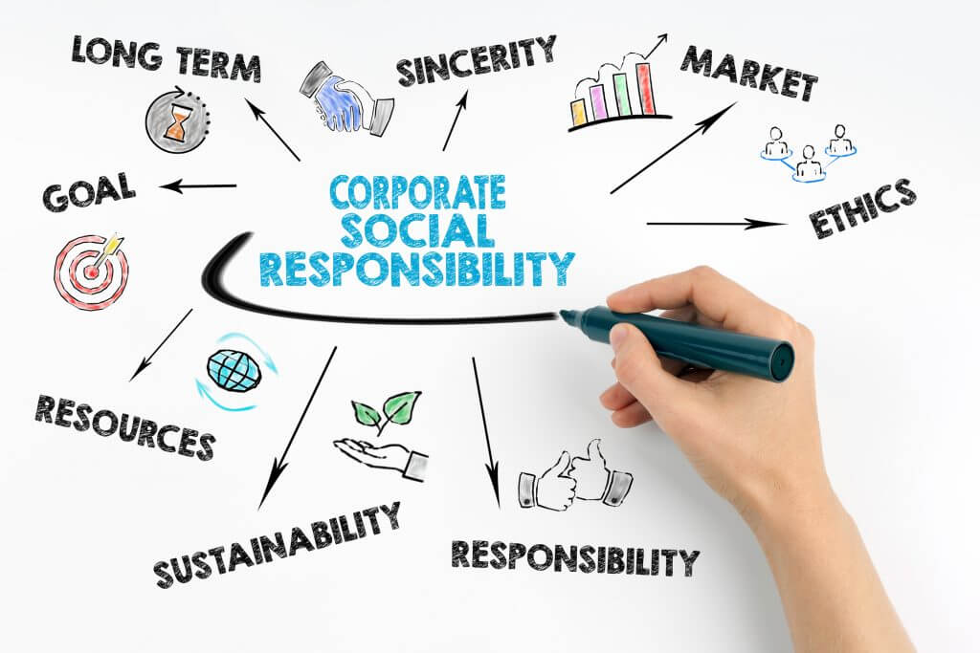
Soziale Verantwortung der Unternehmen (CSR)
Die soziale Verantwortung der Unternehmen (Corporate Social Responsibility, CSR) ist ein Geschäftskonzept, bei dem Unternehmen Verantwortung für ihre Auswirkungen auf die Gesellschaft, die Umwelt und die Wirtschaft übernehmen. Dazu gehört die Einführung ethischer und nachhaltiger Praktiken, die über die gesetzlichen Anforderungen hinausgehen, um soziale, ökologische und wirtschaftliche Herausforderungen anzugehen. CSR-Initiativen können die Verringerung des ökologischen Fußabdrucks, die Unterstützung lokaler Gemeinschaften, die Förderung fairer Arbeitspraktiken und Investitionen in wohltätige Zwecke umfassen. Für KMU ist CSR eine Gelegenheit, ihre Geschäftsziele mit dem umfassenderen Ziel der Schaffung eines positiven gesellschaftlichen Wandels in Einklang zu bringen und gleichzeitig Vertrauen, Loyalität und Goodwill bei den Stakeholdern aufzubauen.
Bildquelle
https://single-market-economy.ec.europa.eu/industry/sustainability/corporate-sustainability-and-responsibility_en
https://benevity.com/resources/types-of-corporate-social-responsibility

Slide 13
Soziale Verantwortung der Unternehmen (CSR) Inklusive Praktiken
In diesem Modul werden CSR und integrative Praktiken miteinander verknüpft, um zu erkunden, was dies in diesem Modulkontext bedeutet:
Soziale Verantwortung von Unternehmen (CSR) Inklusive Praktiken beziehen sich auf die bewussten Bemühungen von Organisationen, Gleichheit, Vielfalt und Inklusion in ihren Abläufen, Entscheidungen und Interaktionen mit Kunden, Lieferanten, Stakeholdern und Gemeinden zu gewährleisten.
Diese Praktiken zielen darauf ab, Menschen mit unterschiedlichen Hintergründen, Fähigkeiten und Perspektiven einzubeziehen, insbesondere diejenigen, die in der Vergangenheit marginalisiert oder ausgeschlossen waren.
Im Kontext von KMU können integrative Praktiken die Einstellung verschiedener Talente, das Angebot zugänglicher Dienstleistungen, die Zusammenarbeit mit unterrepräsentierten Gruppen und die Schaffung von Möglichkeiten zur Beteiligung an der Gemeinschaft umfassen. Indem sie integrative Praktiken anwenden, schaffen Unternehmen ein Gefühl der Zugehörigkeit, treiben Innovationen durch vielfältige Perspektiven voran und stärken ihre Rolle als positive Kraft innerhalb der Gemeinschaft.
CSR und integrative Praktiken gehen Hand in Hand, um verantwortungsvolle und gemeinschaftsorientierte Geschäftsabläufe zu schaffen, die sowohl dem Unternehmen als auch der Gesellschaft langfristigen Nutzen bringen.

Slide 14
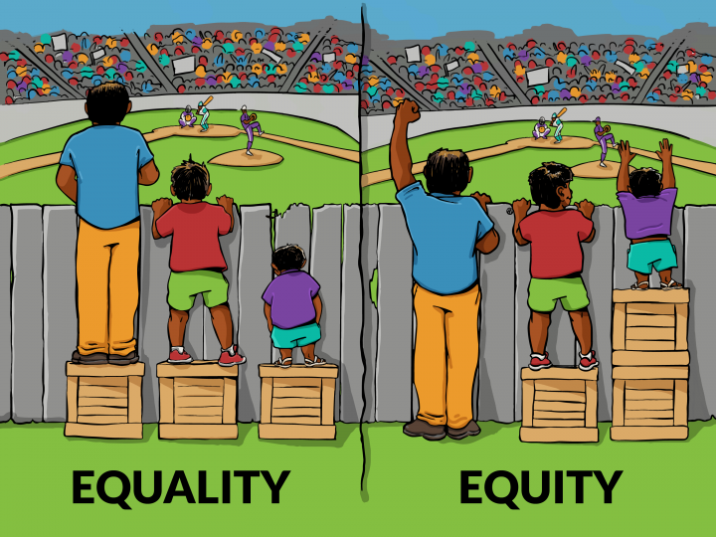
Gleichberechtigung am Arbeitsplatz in KMU und Praktiken der Gemeinschaft
Gleichberechtigung bezieht sich auf die faire und unparteiische Behandlung aller Menschen und stellt sicher, dass unterversorgte oder ausgegrenzte Bevölkerungsgruppen in Europa Zugang zu Chancen in KMU-Ökosystemen haben. KMU spielen eine entscheidende Rolle bei der Schaffung gerechter Chancen, indem sie faire Einstellungspraktiken anwenden, Unternehmen im Besitz von Minderheiten unterstützen und die Zusammenarbeit mit lokalen Gemeinschaften ermöglichen, um systemische Ungleichheiten zu beseitigen
Beispiel: Ein KMU für erneuerbare Energien in Spanien arbeitet mit ländlichen Gemeinden zusammen, um einen gerechten Zugang zu sauberen Energielösungen zu gewährleisten, und bietet gleichzeitig Schulungsprogramme für unterprivilegierte Gruppen an, damit diese in der grünen Wirtschaft mitarbeiten können.
Bildquelle
https://files.hudexchange.info/resources/documents/Community-Engagement-Toolkit.pdf

Slide 15
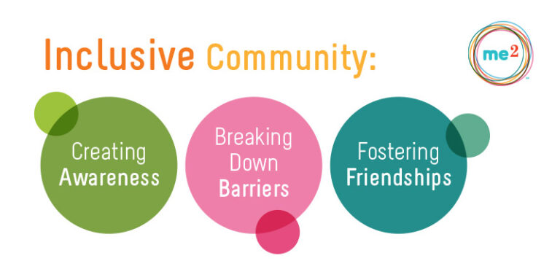
Eingliederung in KMU-Arbeitsplätze und Gemeinschaftspraktiken
Die Eingliederung erfordert, dass KMU ein Umfeld schaffen, in dem sich Menschen jeglicher Herkunft wertgeschätzt und unterstützt fühlen. Dazu gehören die Beteiligung an Entscheidungsprozessen und die Bereitstellung von Ressourcen, die es jedem ermöglichen, sich zu entfalten, insbesondere wenn es um das Arbeitsumfeld, die Mitarbeiter und die Gemeinschaften geht. KMU praktizieren eine integrative Rekrutierung, Einstellung, Bindung und Nachfolgeplanung für alle Mitarbeiter.
Beispiel: Ein technisches KMU in Deutschland passt seine Arbeitsplatzrichtlinien an, um neurodiversen Mitarbeitern gerecht zu werden, und bietet maßgeschneiderte Aufgaben und Mentorenprogramme an, die letztendlich den Mitarbeitern und ihren Familien und letztlich der Gemeinschaft zugute kommen.
Bildquelle

Slide 16

Vielfalt am Arbeitsplatz in KMU und in der Praxis der Gemeinschaft
Vielfalt bereichert die KMU durch die Einbeziehung einer Vielzahl von Perspektiven, Talenten und Erfahrungen. Dies ist besonders wichtig im multikulturellen Kontext Europas, wo KMU davon profitieren können, wenn sie vielfältige Lieferanten, Mitarbeiter und Kunden einbinden und mit ihren vielfältigen Gemeinschaften interagieren.
Beispiel: Ein finnisches KMU nutzt die Vielfalt seiner Belegschaft, um Produkte für einen mehrsprachigen und multikulturellen Kundenstamm in ganz Nordeuropa zu entwickeln.
Bildquelle

Slide 17

Barrierefreiheit in KMU-Arbeitsplätzen und Gemeinschaftspraxen
Barrierefreiheit stellt sicher, dass jeder, unabhängig von seinen physischen, sozialen oder wirtschaftlichen Umständen, die Angebote von KMU nutzen kann. Die europäischen KMU können eine Vorreiterrolle übernehmen, indem sie bei ihren Produkten, Dienstleistungen und ihrer Kommunikation die Grundsätze des universellen Designs anwenden, die für alle Arten von Diversität, Fähigkeiten und Kulturen geeignet sind.
Beispiel: Ein kroatisches KMU des Gastgewerbes integriert barrierefreies Design in seine Häuser, um sicherzustellen, dass Gäste mit Behinderungen ein nahtloses Erlebnis genießen können.
Bildquelle

Slide 18
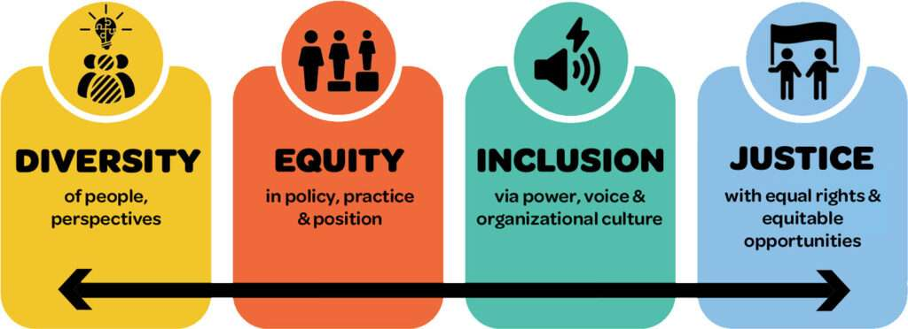
Rassengleichheit in KMU-Arbeitsplätzen und Gemeinschaftspraktiken
Gleichbehandlung ohne Unterschied der Rasse beinhaltet den Abbau von Praktiken, die Ungleichheiten aufgrund der Rassenidentität aufrechterhalten. Europäische KMU können einen Beitrag leisten, indem sie integrative Geschäftsmodelle entwickeln, gegen Diskriminierung im Bereich der Beschäftigung vorgehen und den gleichberechtigten Zugang zu Ressourcen, Produkten und Dienstleistungen für verschiedene rassische und ethnische Gruppen in ihren Gemeinschaften fördern.
Beispiel: Ein Tourismus-KMU in Frankreich arbeitet mit lokalen Einwanderergemeinschaften zusammen, um gemeinsam kulturell integrative Reiseerlebnisse zu schaffen und sicherzustellen, dass ihre Beiträge gewürdigt und ihre Erzählungen authentisch dargestellt werden.
Bildquelle
https://files.hudexchange.info/resources/documents/Community-Engagement-Toolkit.pdf

Slide 19
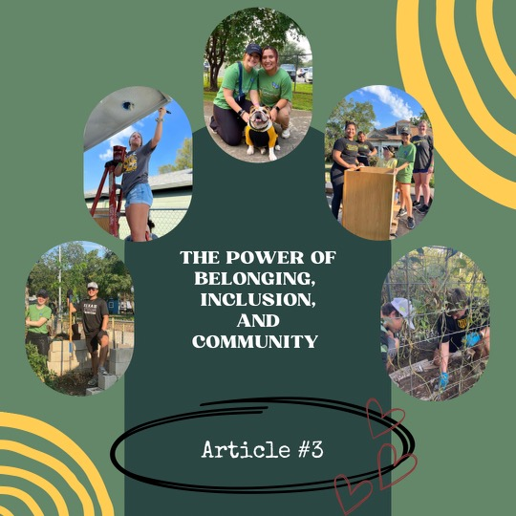
Machtdynamik in KMU-Arbeitsplätzen und Gemeinschaftspraktiken
Die Macht ist ungleich verteilt, aber KMU können als Agenten des Wandels auftreten, indem sie ihren Einfluss nutzen, um marginalisierte Gemeinschaften zu stärken. Durch den Aufbau von Macht bei lokalen Akteuren und die Stärkung der Macht des Einzelnen können KMU dazu beitragen, Lücken beim Zugang zu Ressourcen zu schließen.
Beispiel: Ein handwerkliches KMU in Italien geht eine Partnerschaft mit von Frauen geführten Genossenschaften ein, um gemeinsam handgefertigte Produkte zu entwickeln und zu vermarkten und so eine gemeinsame Wirtschaftskraft zu schaffen und gleichzeitig das interne Wachstum der Beteiligten zu fördern.
Bildquelle
https://files.hudexchange.info/resources/documents/Community-Engagement-Toolkit.pdf

Slide 20
Andere Schlüsselkonzepte und Terminologie
Integratives Marketing: Eine Strategie, die die Vielfalt berücksichtigt, indem sie verschiedene Gruppen in Marketingkampagnen repräsentiert und sicherstellt, dass sich alle Verbraucher gesehen und wertgeschätzt fühlen. Bienenhaus Digital
Vielfalt und Eingliederung (D&I): Vielfalt bezieht sich auf das Vorhandensein von Unterschieden in einem bestimmten Umfeld und umfasst verschiedene Dimensionen wie Ethnie, Geschlecht, Alter, sexuelle Orientierung, Behinderung und kulturellen Hintergrund. Inklusion bedeutet, ein Umfeld zu schaffen, in dem sich diese unterschiedlichen Menschen respektiert, akzeptiert und wertgeschätzt fühlen.
Soziale Verantwortung der Unternehmen (CSR): Ein Geschäftsmodell, bei dem Unternehmen soziale und ökologische Belange in ihren Betrieb und ihre Interaktionen mit den Stakeholdern integrieren. Wikipedia
Sozial verantwortliche Unternehmen (SRB): Unternehmen, die versuchen, die Wirtschaft für eine gerechtere und nachhaltigere Welt zu nutzen, um positive Veränderungen und wertvolle Beiträge für Interessengruppen wie die lokale Gemeinschaft, Kunden und Mitarbeiter zu schaffen. Wikipedia

Slide 21


Fallstudie
3fe Coffee, Dublin, Irland
Colin Harmon ist vierfacher irischer Barista-Meister und Inhaber von 3fe Coffee in Dublin, einem der innovativsten und fortschrittlichsten Spezialitätenkaffees der Welt. Seine Arbeit im Bereich Kaffee erstreckt sich auf Röstung, Schulung und Beratung sowie die Entwicklung von Kaffeegeräten für den Spezialitätenmarkt und darüber hinaus. 3fe hat ein unternehmensweites Projekt, das sich mit der Kreislaufwirtschaft befasst, indem es erfinderische Lösungen für Lebensmittelabfälle in seinen Cafés und neue Verwendungsmöglichkeiten für Industrieabfälle in seiner Rösterei findet.
3fe Kaffee

Slide 22
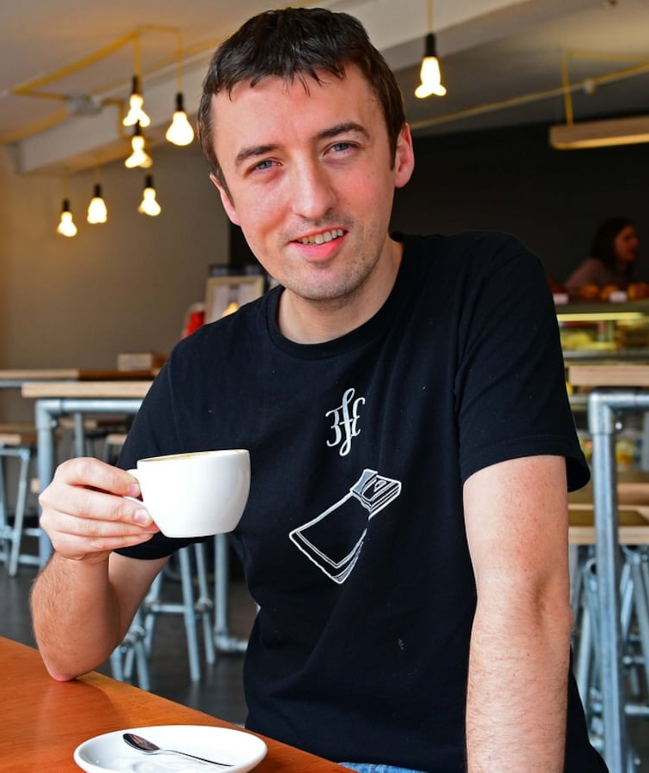
Gemeinschaftliches Engagement
Das Engagement in der Gemeinschaft hat dazu beigetragen, die allgemeine Unternehmenskultur in Richtung Nachhaltigkeit zu verändern.
Als Ergebnis der Interaktion und der Gespräche mit unseren Gemeinden, Interessengruppen und Unternehmen können nun fast 2 Tonnen Abfall aus der Rösterei an andere Unternehmen weitergegeben werden, die sie verwenden können.
Wir recyceln jetzt unsere Abfälle und arbeiten mit Lieferanten aus der Region zusammen, was unsere Lieferanten und uns auf dem Weg zu einem in jeder Hinsicht fortschrittlicheren Unternehmen weiterbringt.
Wir sind der Meinung, dass ein nachhaltiges Unternehmen heutzutage die einzige Möglichkeit ist, ein Unternehmen zu führen. 3fe hat seine CSR-Aktivitäten mit dem Nationalen CSR-Plan Irlands für 2017-2020 "Towards Responsible Business" verknüpft.
https://www.nationalrestaurantawards.co.uk/specialist-awards/the-sustainable-restaurant-award/

Slide 23

Gemeinschaftliches Engagement
Gelegenheit, mit Kunden in Kontakt zu treten. Durch CSR und Inclusive Community Practices hatten wir reichlich Gelegenheit, ihre Kunden auf sehr proaktive und vorteilhafte Weise einzubinden, da die meisten auf internen Geschäftsabläufen (Abfallreduzierung) oder Partnerschaften mit anderen Gruppen beruhen.
Den Bedürftigen etwas zurückgeben: Viele Coffeeshops bieten "ausgesetzte Kaffees" an, bei denen der Kunde eine zusätzliche Tasse kauft, die zwar bezahlt, aber nur dann verwendet wird, wenn jemand in Not ist.
Beschäftigung für Benachteiligte: 3fe bietet auch kostenpflichtige Kaffeekurse an, die Jugendlichen oder benachteiligten Menschen, die auf der Suche nach Qualifikationen sind, problemlos kostenlos angeboten werden können.
https://3fe.com/blog/2019/4/4/sustainability-at-3fe-week-14 https://3fe.com/blog/2019/1/3/sustainability-at-3fe-week-1 https://3fe.com/blog/2019/1/10/sustainability-at-3fe-week-2

Slide 24

Einführung in inklusives gesellschaftliches Engagement
Klarheit darüber, "was es ist" und
Was es nicht ist

Slide 25
Was ist inklusives gesellschaftliches Engagement?
Aktive Beteiligung und Zusammenarbeit: Bei der Einbeziehung der Gemeinschaft geht es darum, die Mitglieder der Gemeinschaft aktiv in den Prozess einzubeziehen. Es handelt sich nicht nur um einen einseitigen Kommunikationskanal zwischen KMU und der Öffentlichkeit, sondern um einen gegenseitigen Austausch von Ideen und Feedback. Alle Stimmen, insbesondere die von marginalisierten Gruppen, sollten gehört und berücksichtigt werden.
Beispiel: Veranstaltung von Bürgerversammlungen, bei denen Menschen mit unterschiedlichem kulturellem Hintergrund, Menschen mit Behinderungen und Jugendliche eingeladen werden, sich zu kommunalen Projekten zu äußern.
Zugang schaffen und Barrieren beseitigen: Es geht darum, sicherzustellen, dass alle Mitglieder der Gemeinschaft Zugang zu Engagementmöglichkeiten haben. Das bedeutet, dass Faktoren wie Sprache, physische Zugänglichkeit, Technologie und kulturelle Normen berücksichtigt werden müssen, um die Teilnahme für alle zu ermöglichen.
Beispiel: Angebot von Materialien in mehreren Sprachen und Gewährleistung, dass die Veranstaltungsorte für Rollstuhlfahrer zugänglich sind.

Slide 26
Vertrauen schaffen durch Transparenz: Eine transparente Kommunikation schafft Vertrauen innerhalb der Gemeinschaft. Organisationen, die mit der Gemeinschaft zusammenarbeiten, müssen sich über ihre Absichten und Prozesse im Klaren sein und darüber, wie ihre Beiträge in die Entscheidungsfindung einfließen.
Beispiel: Eine gemeinnützige Organisation teilt der Gemeinschaft regelmäßig mit, wie ihr Feedback die Entwicklung eines neuen lokalen Projekts beeinflusst hat.
Schaffung und Pflege eines integrativen Umfelds: Dies bedeutet, Räume zu schaffen, in denen sich die Menschen sicher fühlen, respektiert und für ihre Meinungen und Beiträge geschätzt werden. Es ist wichtig, die Vielfalt der Gemeinschaft anzuerkennen und zu würdigen.
Beispiel: Organisation von Gemeinschaftsveranstaltungen, bei denen verschiedene Kulturen, Traditionen und Sprachen gefeiert werden, um sicherzustellen, dass sich alle Mitglieder willkommen und einbezogen fühlen.

Slide 27
Schutzbedürftige Gruppen befähigen: Einzelpersonen oder Gruppen, die in der Vergangenheit an den Rand gedrängt wurden, eine Stimme zu geben, ist von zentraler Bedeutung für ein integratives Engagement. Dies trägt dazu bei, dass ihre Bedürfnisse, Anliegen und Hoffnungen berücksichtigt werden.
Beispiel: Eine Initiative, die mit lokalen Schulen zusammenarbeitet, um jungen Menschen die Möglichkeit zu geben, Entscheidungen über kommunale Ressourcen oder öffentliche Räume mitzugestalten.

Slide 28
Was ist kein inklusives gesellschaftliches Engagement?
Tokenismus: Unter Tokenismus versteht man die oberflächliche Einbeziehung einer Gruppe von Menschen, ohne ihren Beitrag wirklich zu würdigen oder ihnen echte Macht zu geben. Dies kann passieren, wenn Unternehmen verschiedene Stimmen anhören, aber diese Stimmen nicht wirklich in die Entscheidungsfindung einbeziehen.
Beispiel: Einladung von Vertretern marginalisierter Gemeinschaften zu einer Veranstaltung, ohne dass ihr Feedback oder ihre Ideen in das Endergebnis einfließen.
Ausschluss oder Ignorieren marginalisierter Stimmen: Ein Engagement der Gemeinschaft, das nur bestimmte Gruppen einbezieht, oft die dominanten oder lautstarken, während marginalisierte Gemeinschaften übersehen werden, ermöglicht keine Inklusivität. Echtes Engagement erfordert, dass alle Teile der Gemeinschaft erreicht werden.
Beispiel: Durchführung von Umfragen oder Fokusgruppen, bei denen einkommensschwache Familien, Nicht-Muttersprachler oder Menschen mit Behinderungen nicht erreicht werden und somit wichtige Perspektiven fehlen.

Slide 29
Einseitige Kommunikation: Engagement sollte sich nicht darauf beschränken, die Gemeinschaft lediglich über Entscheidungen oder Maßnahmen einer Organisation zu informieren. Bei einseitiger Kommunikation fehlt der kollaborative und partizipative Aspekt, der für integratives Engagement von zentraler Bedeutung ist.
Beispiel: Versand von Newslettern mit aktuellen Informationen, aber keine Möglichkeit für die Mitglieder der Gemeinschaft, Feedback zu geben oder sich an einer Diskussion zu beteiligen.
Ausbeutung oder Manipulation: Wenn eine Organisation den Beteiligungsprozess zu ihrem eigenen Vorteil nutzt, ohne sich wirklich um die Bedürfnisse der Gemeinschaft zu kümmern oder auf sie einzugehen, handelt es sich nicht um eine inklusive Beteiligung. Dies kann auch passieren, wenn Organisationen sich nur engagieren, um "Kästchen anzukreuzen", ohne die echte Absicht, Feedback einzubeziehen und darauf zu reagieren.
Beispiel: Ein Unternehmen berät sich mit einer Gemeinde nur, um eine gesetzliche Vorschrift zu erfüllen, ohne die Absicht, die Vorschläge oder Bedürfnisse der Gemeinde umzusetzen.

Slide 30
Was ist kein inklusives gesellschaftliches Engagement?
Ausschließende Praktiken: Alle Bemühungen, die Barrieren für die Teilnahme schaffen oder ein Gefühl der Ausgrenzung hervorrufen, sind nicht auf ein inklusives Engagement ausgerichtet. Dazu könnte die Organisation von Veranstaltungen an unzugänglichen Orten gehören, die Verwendung eines Jargons, der Nicht-Experten ausschließt, oder das Fehlen von Unterstützung für diejenigen, die sie benötigen (z. B. Gebärdensprachdolmetscher oder Übersetzungsdienste).
Beispiel: Veranstaltung einer öffentlichen Sitzung, ohne zu berücksichtigen, dass Menschen mit Behinderungen aufgrund fehlender Zugänglichkeitsmerkmale oder Vorkehrungen möglicherweise nicht teilnehmen können.

Slide 31
Die Vorteile
für integratives KMU-Engagement in der Gemeinschaft
Die Einbindung von Gemeinschaften, Netzen, Partnern und Unternehmen im Sinne der Inklusion ist für KMU von entscheidender Bedeutung, um in der vernetzten und vielfältigen Welt von heute erfolgreich zu sein. Es ist ein Gewinn für alle, wenn KMU ihre Marktattraktivität erhöhen, echte Verbindungen aufbauen und den Ruf ihrer Marke verbessern.
Durch die Zusammenarbeit mit unterrepräsentierten Bevölkerungsgruppen können KMU gemeinsam Lösungen entwickeln, die auf echte Bedürfnisse eingehen, Vertrauen schaffen und neue Möglichkeiten eröffnen.

Slide 32
Vorteile eines inklusiven gesellschaftlichen Engagements
KMU und Gemeinschaften profitieren
Innovation und Kreativität fördern
Vielfältige Kooperationen bringen einzigartige Perspektiven und Ideen ein und ermöglichen innovative Ansätze zur Lösung von Herausforderungen, von denen Gemeinschaften und Unternehmen gleichermaßen profitieren. Untersuchungen zeigen, dass ein integratives Umfeld Anpassungsfähigkeit und Widerstandsfähigkeit fördert und dabei hilft, lokale Probleme kreativ anzugehen (Harvard Business Review).
Ausweitung von Wirkung und Reichweite der Gemeinschaft
Die Einbeziehung von Menschen in die Gemeinschaft schafft Möglichkeiten, auf die spezifischen Bedürfnisse unterversorgter Gruppen einzugehen, was zur Entwicklung von Produkten, Dienstleistungen und Initiativen führt, die von breiteren Bevölkerungsgruppen angenommen werden. Dies schafft Vertrauen in die Gemeinschaft und erweitert den Einfluss der Öffentlichkeitsarbeit (ResearchGate).

Slide 33
Vorteile eines inklusiven gesellschaftlichen Engagements
KMU und Gemeinschaften profitieren
Stärkung des Vertrauens von Gemeinschaft und Unternehmen
Das Engagement für Inklusion und Gleichberechtigung stärkt nicht nur den Ruf der Marke, sondern schafft auch ein tieferes Vertrauen in den Gemeinschaften. Positive Partnerschaften erzeugen Wohlwollen und befähigen beide Parteien, sich gemeinsam für einen nachhaltigen Wandel einzusetzen (Stanford Social Innovation Review).
Förderung der Kompetenzentwicklung und der Vielfalt der Arbeitskräfte
Partnerschaften mit Gemeinden zur Förderung der Vielfalt bereichern die Talentpipelines mit Personen, die einzigartige Fähigkeiten und Erfahrungen mitbringen. Diese Bemühungen können zu nachhaltigeren Entwicklungsprojekten und für beide Seiten vorteilhaften Lernmöglichkeiten führen (SME Today).
Verbesserung der sozialen und wirtschaftlichen Gerechtigkeit
Indem sie sich in lokalen Initiativen für die Inklusion einsetzen, tragen KMU dazu bei, sozioökonomische Unterschiede zu verringern, Randgruppen zu stärken und das regionale Wirtschaftswachstum zu fördern (Brookings Institution).

Slide 34

Fallstudie
Kleine Unternehmen - große Herzen.
Untersuchungen der Federation of Small Businesses (FSB) haben ergeben, dass 80 % der FSB-Mitglieder im Vereinigten Königreich zwischen 2016 und 2019 einen Beitrag zu ihrer lokalen Gemeinschaft leisten.
Von diesen kleinen Unternehmen spendeten 38 % Zeit und 32 % stellten ihrer Gemeinde ihre Fähigkeiten zur Verfügung.
Dieses Engagement in der Gemeinde war nicht nur eine großartige Gelegenheit, etwas für ihre Region zu tun und ihre Initiativen zu unterstützen, sondern es hat sich auch gelohnt (siehe nächste Folie).
https://www.fsb.org.uk/resource-report/small-business-big-heart-communities-report.html

Slide 35
Größere Widerstandsfähigkeit der Gemeinschaft. Lokale Unternehmen sind das Rückgrat von Gemeinschaften. Wenn kollektive Herausforderungen auftreten, haben diese kleinen Unternehmen nun die Möglichkeit, für die Gemeinschaft da zu sein, indem sie Kunden unterstützen oder Waren spenden.
Stärkeres Vertrauen. Die Teilnahme an lokalen Veranstaltungen und die Unterstützung von Wohltätigkeitsorganisationen tragen zur Stärkung des Vertrauens bei, was wiederum dazu führt, dass die Verbraucher ihren Unternehmen vertrauen und ihnen gegenüber loyal bleiben
Ruf aufbauen. Durch ihre aktive Beteiligung an der lokalen Umgebung und den Gemeinden wurde ihr Unternehmen positiver als Teamplayer wahrgenommen. Dies trug dazu bei, das Markenbewusstsein zu stärken.
Loyale Kunden. Die Kunden schätzen das Unternehmen eher, wenn es einen Beitrag zur Gemeinschaft leistet, was zu einer besseren Markentreue und Kundenbindung führt.
Vernetzungsmöglichkeiten. Die Einbindung in die örtliche Gemeinschaft ermöglichte kleinen Unternehmen Networking-Möglichkeiten und führte sogar zu Kooperationen. Erfahren Sie mehr über Networking in London oder Manchester.
Hilfe für die Umwelt. Alle Unternehmen haben die Verantwortung, ihren ökologischen Fußabdruck zu minimieren. Das Engagement in der lokalen Gemeinschaft half dabei und kam der Umwelt zugute. Außerdem inspirierte es Mitarbeiter und Gemeinden und vermittelte ein Gefühl von Stolz auf den Ort.
https://www.fsb.org.uk/resource-report/small-business-big-heart-communities-report.html

Slide 36

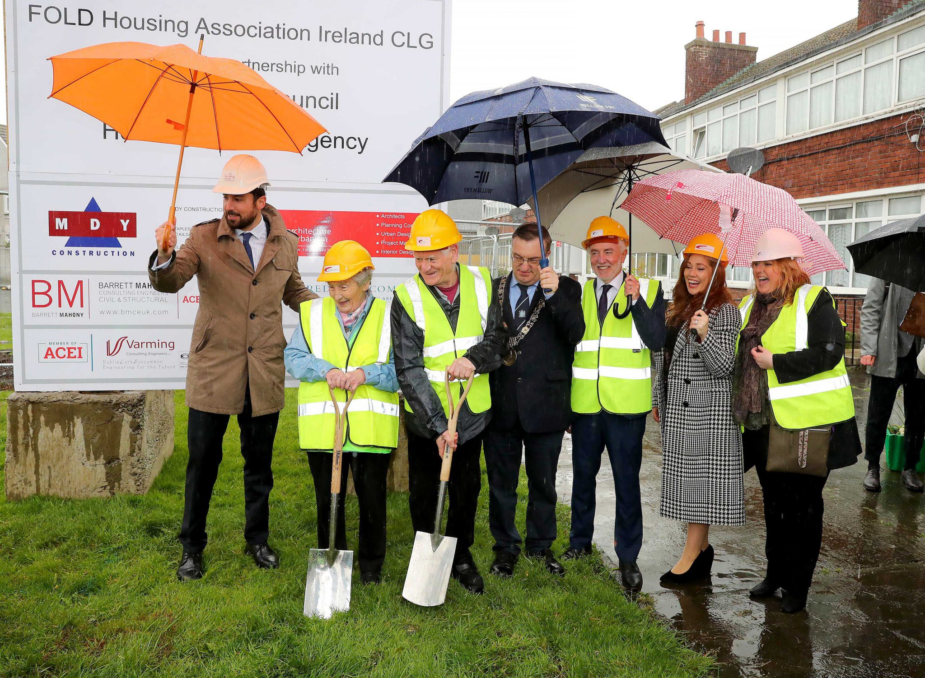
Fallstudie
DHR Communications, Irland
DHR hat seinen Sitz im Dubliner Stadtteil The Liberties und ist ein vielseitiges Team von erfahrenen Kommunikationsberatern aus den Bereichen Politik, Journalismus und digitale Medien. DHR investiert Zeit in das Verständnis seiner Kunden, des externen Umfelds, in dem sie tätig sind, und der Probleme und Chancen, mit denen sie konfrontiert sind. Dieses Maß an Analyse ermöglicht es ihnen, gezielte Kommunikation und strategische Beratung zu liefern, um sicherzustellen, dass die Kunden die besten Ergebnisse erzielen. https://www.dhr.ie/csr-commitment/
https://www.dhr.ie/
CSR-Strategie https://www.dhr.ie/?s=CSR&post_type= post

Slide 37
DHR-Kommunikation: Engagement für die Gemeinschaft
Community DHR ist sich seines Standorts im Herzen von The Liberties bewusst und setzt sich nachdrücklich dafür ein, dass die lokale Gemeinschaft in Dublin und Umgebung ihr Potenzial voll ausschöpfen kann. Sie tun dies durch:
PR-Unterstützung für verschiedene lokale Gruppen - mit ihrer Erfahrung in den Bereichen Medienarbeit, politische Kommunikation und Einbindung von Interessengruppen fördern sie ein besseres Image der Liberties und arbeiten mit den Menschen vor Ort zusammen, um sicherzustellen, dass die Gemeinde ihr volles Potenzial ausschöpfen kann.
Organisation und Durchführung von halbjährlichen Pro-bono-Schulungen für Unternehmen, die hauptsächlich in den Bereichen NRO, Interessenvertretung und Kultur tätig sind. Diese Schulungen konzentrieren sich auf Kommunikationstraining, Präsentationsfähigkeiten und das Schreiben für Medien und soziale Medien.
Arbeit mit ethischen Partnern: Einer der Werte, auf denen die Arbeit der DHR beruht, ist die Verpflichtung zu hohen ethischen Standards. Sie arbeiten nicht mit Unternehmen oder Vertretern zusammen, die Tabak, Alkohol oder Zucker fördern. Stattdessen arbeiten sie in erster Linie mit Unternehmen zusammen, die einen positiven gesellschaftlichen Wandel anstreben, und bemühen sich, nachhaltige Lieferanten zu engagieren.

Slide 38

Gemeinschaftliches Engagement der Mitarbeiter: Ab der Ebene der Kundenbetreuer ermutigen wir unsere Mitarbeiter, den Vorständen von gemeinnützigen Unternehmen beizutreten und ihre Unterstützung für diese Unternehmen in ihr tägliches Arbeitspensum bei DHR einzubinden. Auf diese Weise können Unternehmen wie Show Racism the Red Card oder D8CEC wie Kunden behandelt werden. Oft bietet die Mitarbeit in einem Vorstand den Mitarbeitern die Möglichkeit, verschiedene Aspekte der Arbeit dieses Unternehmens zu managen oder neue Fähigkeiten zu entwickeln, was wiederum ihrer eigenen beruflichen Entwicklung zugute kommt.
Praktika in der Gemeinschaft: Wir haben schon immer eine vielfältige Belegschaft gehabt. Wir arbeiten an Projekten zur Förderung von Vielfalt und Interkulturalität - wie dem Afrika-Tag - und stellen oft Praktikanten aus den Gemeinschaften ein, mit denen wir zusammenarbeiten. Außerdem hatten wir immer jemanden mit einer anderen Nationalität in unserer Belegschaft - Deutsche, Kanadier, Malaysier, Schweden

Slide 39
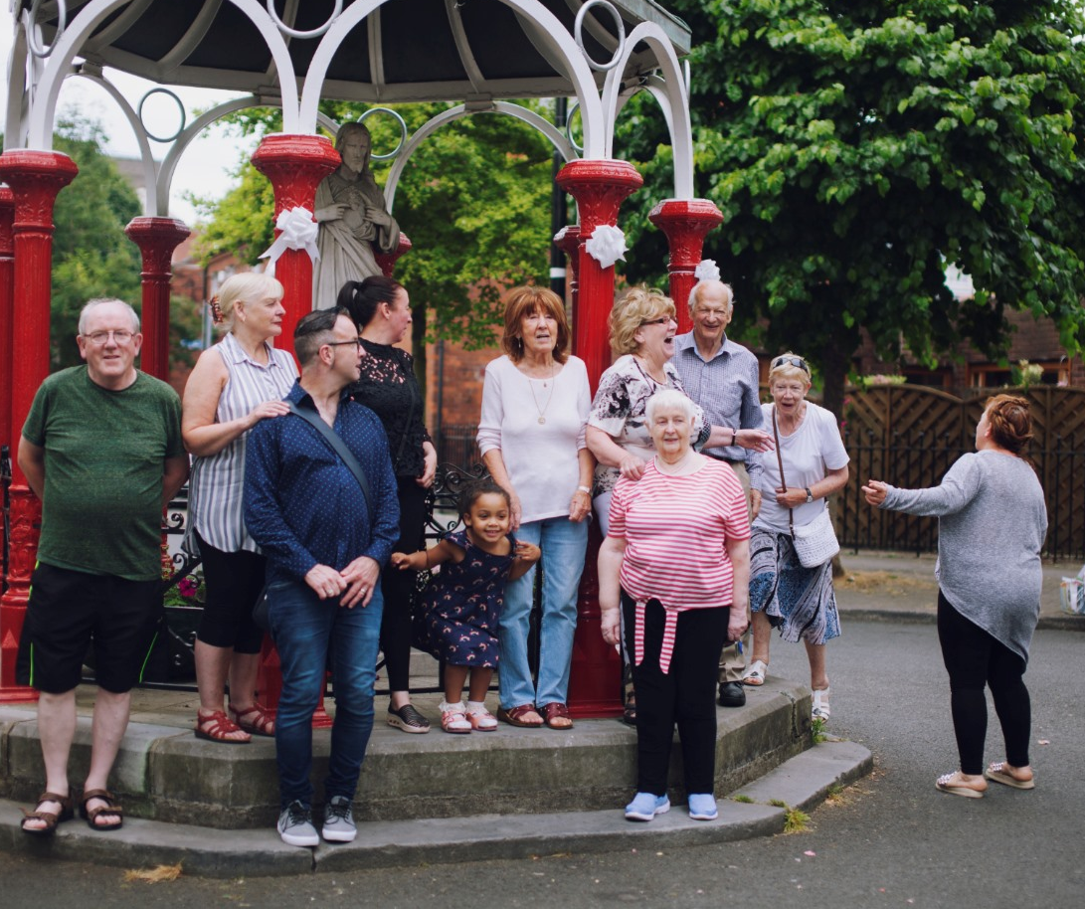
Inklusivität von oben führen
Unser geschäftsführender Direktor ist Vorsitzender einer neuen Struktur in diesem Gebiet, die derzeit den Namen Liberties Business Forum trägt. Es wurde vom Dubliner Stadtrat ins Leben gerufen und soll die wichtigsten Interessengruppen in diesem Gebiet zusammenbringen, um die Liberties zu einem besseren Ort für Arbeit und Investitionen zu machen. Die Teilnahme an diesen Gruppen ist für uns eine Möglichkeit, unserer Gemeinschaft etwas zurückzugeben.
Pro Bono Dienstleistungen
Eine weitere Möglichkeit, etwas zurückzugeben, ist die Bereitstellung von Pro-bono-Diensten für lokale Veranstaltungen. Im Laufe der Jahre haben wir eine Reihe von Veranstaltungen lokaler Schulen und Gemeindegruppen unterstützt. Außerdem nutzen wir unsere Website und unsere Social-Media-Kanäle, um mit der lokalen Gemeinschaft in Kontakt zu treten und Veranstaltungen und Aktivitäten in Dublin 8 zu fördern.

Slide 40

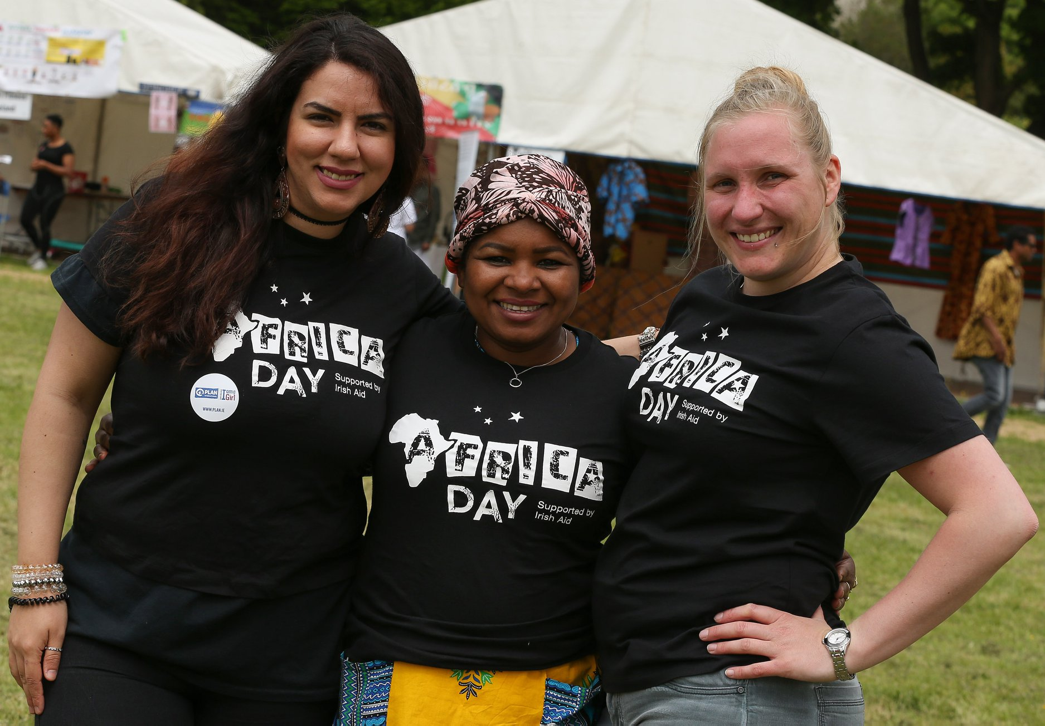
Die Gemeinschaft ist uns wichtig, und wir ermutigen alle Mitarbeiter, sich in der Gemeinschaft, in der wir ansässig sind, zu engagieren.
Sicherstellen, dass die Mitarbeiter wissen, dass sie Wohltätigkeitsorganisationen, Unternehmen und Einzelpersonen unterstützen können, für die sich DHR stark engagiert. Einer unserer Mitarbeiter ist ehrenamtliches Vorstandsmitglied eines lokalen kommunalen Bildungszentrums, D8CEC (Dublin 8 Community Education Centre).

Slide 41

Grundlegende Prinzipien
des inklusiven gesellschaftlichen Engagements
Die Key Principles of Inclusive Community Engagement bieten einen Rahmen für KMU, um sinnvolle Beziehungen zu verschiedenen Mitgliedern der Gemeinschaft aufzubauen und sicherzustellen, dass alle Stimmen gehört und geschätzt werden.
Grundwerte oder Prinzipien: Gemeinsame Werte, Repräsentation, Zugänglichkeit, Transparenz, Respekt und Befähigung.

Slide 42
Grundlegende Prinzipien des inklusiven gesellschaftlichen Engagements
Die Key Principles of Inclusive Community Engagement bieten einen Rahmen für KMU, um sinnvolle Beziehungen zu verschiedenen Mitgliedern der Gemeinschaft aufzubauen und sicherzustellen, dass alle Stimmen gehört und wertgeschätzt werden. Indem sie sich für Inklusion einsetzen, können KMU Möglichkeiten für eine gleichberechtigte Beteiligung schaffen, das Vertrauen stärken und stärkere, widerstandsfähigere Gemeinschaften aufbauen. Ein inklusives Engagement hilft KMU, die Bedürfnisse, Herausforderungen und Hoffnungen derer, denen sie dienen, besser zu verstehen, was zu wirkungsvolleren und nachhaltigeren Geschäftspraktiken führt. Dieser Ansatz fördert nicht nur das Wohlergehen der Gemeinschaft, sondern auch die Innovation und das Wachstum von KMU und positioniert sie als vertrauenswürdige und sozial verantwortliche Organisationen. Indem sie der Inklusion Priorität einräumen, stellen sie sicher, dass Unternehmen zur Schaffung eines kollaborativen, zugänglichen und leistungsfähigen Umfelds beitragen, von dem alle profitieren.
https://www.pobal.ie/app/uploads/2023/04/Guide-to-Incl.-Community-Engagement_2nd-Edition_Oct23_Final-2-1.pdf

Slide 43
Grundlegende Prinzipien des inklusiven gesellschaftlichen Engagements
Gemeinsame Werte: Sollten im Mittelpunkt stehen. Gemeinsame Werte in den Mittelpunkt des Beteiligungsprozesses und der Projektdurchführung zu stellen, kann dazu beitragen, dass die Gestaltung von Projekten, Programmen und Plänen zu Ergebnissen führt, die Ihre und die vielfältigen Bedürfnisse der Gemeinschaft widerspiegeln.
Repräsentation: Sicherstellen, dass alle Stimmen, insbesondere die von marginalisierten oder unterrepräsentierten Gruppen, in die Diskussionen einbezogen werden.
Zugänglichkeit: Engagement-Aktivitäten und Informationen für alle zugänglich machen, auch für Menschen mit Behinderungen, Nicht-Muttersprachler und Menschen mit unterschiedlichem kulturellem Hintergrund.
Transparenz: Klare Kommunikation des Zwecks, des Prozesses und der Ergebnisse der Engagementbemühungen an alle Teilnehmer.
Respekt: Wertschätzung und Anerkennung der unterschiedlichen Perspektiven, Kenntnisse und Erfahrungen aller Mitglieder der Gemeinschaft.
Befähigung: Den Gemeindemitgliedern die Instrumente, die Unterstützung und die Möglichkeit geben, Entscheidungen, die ihr Leben betreffen, zu beeinflussen.

Slide 44

01
Gemeinsame Werte: Wenn Sie sicherstellen, dass Ihre gemeinsamen Werte mit den vielfältigen Bedürfnissen und Interessen der Gemeinschaft übereinstimmen, schaffen Sie ein Gefühl der Zugehörigkeit. Ein lokaler Handwerksbetrieb kann beispielsweise neue Produkte entwickeln, die den kulturellen Reichtum der Gemeinschaft besser widerspiegeln, seinen Ruf als Unternehmen, das Wert auf Inklusion legt, verbessern und die Kundenbindung erhöhen, indem er sein Engagement für Repräsentation zeigt.
02
Repräsentation: KMU können sicherstellen, dass alle Stimmen, insbesondere die von marginalisierten oder unterrepräsentierten Gruppen, gehört werden.
Eine örtliche Bäckerei könnte beispielsweise Fokusgruppen mit Gemeindemitgliedern mit unterschiedlichem kulturellem Hintergrund veranstalten, um neue Rezepte oder Festtagsspezialitäten zu erforschen und einzubauen, die die Vielfalt der Gemeinde repräsentieren.

Slide 45
03
Zugänglichkeit: Engagement-Aktivitäten und Informationen müssen für jeden zugänglich sein, auch für Menschen mit Behinderungen, Nicht-Muttersprachler oder Menschen mit begrenzten Ressourcen.
Ein Fitnessstudio könnte beispielsweise kostenlose virtuelle Wellness-Kurse für Personen anbieten, die nicht persönlich teilnehmen können, und sicherstellen, dass Sprachoptionen und Untertitel verfügbar sind.
04
Transparenz: Vermitteln Sie klar und deutlich den Zweck, den Prozess und die erwarteten Ergebnisse der Engagementbemühungen.
Ein Co-Working-Space könnte zum Beispiel regelmäßige Community-Treffen veranstalten, um sich über Expansionspläne auszutauschen, Feedback einzuholen und zu erörtern, wie Freiberufler und Start-ups in der Region besser unterstützt werden können.

Slide 46

05
Respektieren: Wertschätzung und Anerkennung der einzigartigen Perspektiven, Fähigkeiten und Kenntnisse, die jedes Mitglied der Gemeinschaft mitbringt.
Ein lokales Start-up-Unternehmen könnte beispielsweise Workshops organisieren, in denen ältere Gemeindemitglieder traditionelle Fähigkeiten oder Kenntnisse weitergeben, die zu innovativen Lösungen inspirieren können.
06
Befähigung: Den Mitgliedern der Gemeinschaft Instrumente, Wissen und Möglichkeiten an die Hand geben, um Entscheidungen zu treffen, die sie betreffen.
Ein kleiner städtischer Bauernhof könnte beispielsweise die Anwohner in nachhaltigen Anbaumethoden schulen und ihnen das Eigentum an einem Teil des Bauernhofs sowie ein Mitspracherecht bei der Verteilung und dem Verkauf der Erzeugnisse einräumen.

Slide 47
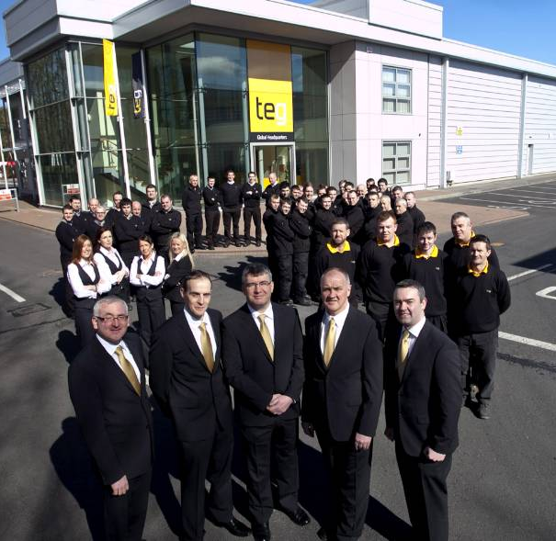
Fallstudie
TEG Engineering, Mullingar, Irland
TEG ist ein spezialisiertes Ingenieurdienstleistungsunternehmen, das maßgeschneiderte Lösungen für die Luftfahrt-, die biopharmazeutische und die pharmazeutische Industrie anbietet. Das Unternehmen mit Hauptsitz in Irland unterstützt Kunden in über 30 Ländern mit schnellen und effektiven
Das Ziel von TEG ist es, bei unseren Kunden, Mitarbeitern und lokalen Gemeinschaften als das beste Ingenieurunternehmen für die Gestaltung der Zukunft bekannt zu sein.

Slide 48
Unser Auftrag
Unsere Kunden, Mitarbeiter und lokalen Gemeinschaften kennen TEG als das beste Ingenieurbüro für die Gestaltung der Zukunft.
Werte und Verhaltensweisen
Hier finden Sie einige der Werte und Normen der TEG:
Sicherheit & Umwelt - TEG wendet die höchsten Standards an, um die Sicherheit und Gesundheit unserer Mitarbeiter, unserer Kunden und der lokalen Gemeinschaften, in denen wir tätig sind, zu gewährleisten.
Flexibilität und Anpassungsfähigkeit - Das historische und zukünftige Wachstum des Unternehmens basiert auf der hohen Flexibilität und Anpassungsfähigkeit des TEG-Teams.
Teamarbeit - Die besten Lösungen entstehen durch die Zusammenarbeit mit Kollegen und Kunden. Effektive Teamarbeit erfordert Beziehungen, Respekt und Austausch.

Slide 49
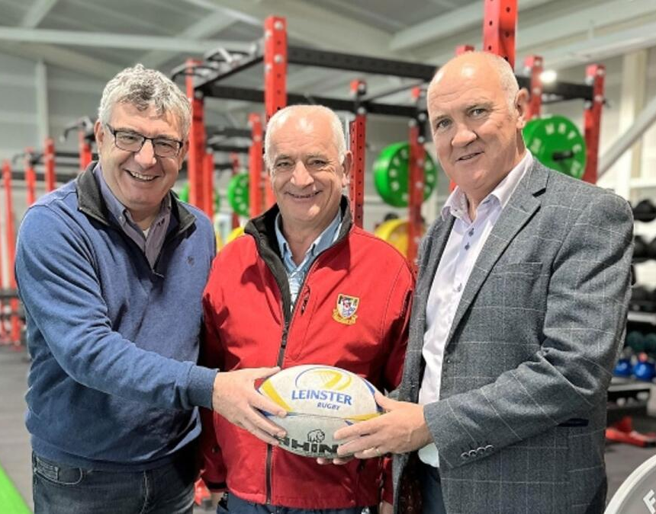
Stolzer Sponsor des County Football Club
Die TEG nimmt ihr Engagement für die lokale Gemeinschaft in vier Hauptbereichen sehr ernst (entschuldigen Sie das Wortspiel ☺)
Unterstützen Sie lokale Teams: Wir nehmen unser Engagement für die lokale Gemeinschaft sehr ernst. Wir tun dies auf konkrete Weise, indem wir lokale Unternehmen, die Mannschaftssportarten anbieten, finanziell unterstützen. Wir unterstützen Fußball-, Gaelic- und Rugby-Vereine, weil wir ihre Arbeit bewundern. Unsere Jugend wird dank der Westmeath GAA in Zukunft bessere Erwachsene sein, und deshalb sind wir jetzt der Hauptsponsor des Cusack Park. Er wird den Namen TEG Cusack Park tragen. Wir bewundern, was die Westmeath GAA erreicht hat und glauben, dass sie unsere Gemeinde zu einem besseren Ort zum Leben macht.
Siehe TEG-Nachhaltigkeitsbericht unter Ressourcen
https://teg.com/company-news/teg-proud-sponsors-of-westmeath-gaa/

Slide 50
Gemeinschaftliches Engagement
Zusammenarbeit mit Schulen und Hochschulen: Wir fördern aktiv die Entwicklung von Ingenieurberufen in unserer Region. Wir bieten den umliegenden Colleges Führungen durch unsere hochmoderne Anlage an. Kürzlich haben wir eine Gruppe von Maschinenbaustudenten der Athlone und Sligo Institutes of Technology empfangen. Wir haben einen kleinen 3D-Drucker, den wir in Schulen mitbringen und ausleihen, damit die Schüler mehr über technische Berufe erfahren können.
Unterstützung lokaler Zulieferer: Wir nutzen lokale Lieferanten für verschiedene Artikel und Dienstleistungen, wie z. B. die Haustechnik, den lokalen Bürobedarf, Uniformen und Sanitärarmaturen.
Förderung der lokalen Beschäftigung: Wir sind stolz darauf, ein Arbeitgeber in der Region Midlands zu sein, und viele unserer Mitarbeiter kommen aus der lokalen und umliegenden Gemeinde. Alle Lehrstellen werden vor Ort besetzt. Wir bieten auch Sommerarbeit an. https://teg.com/careers/
Spende an Gemeinschaften: Sie veranstalteten eine Duvet Day-Tombola, bei der die Mitarbeiter an einer Verlosung teilnahmen, um einen "Duvet Day" und eine Pizza zu gewinnen. Das sorgte für große Aufregung, und der Erlös kam wohltätigen Zwecken zugute.

Slide 51
Was Sie gelernt haben
Klares Verständnis von inklusivem Engagement - Ich kann jetzt definieren, was inklusives Engagement ausmacht, und seine Kernkomponenten erkennen.
Fähigkeit, Hindernisse zu erkennen - Ich kann häufige Hindernisse aufzeigen, die einem integrativen Engagement im Wege stehen, und Strategien vorschlagen, um diese zu überwinden.
Bewusstsein für schädliche Engagementpraktiken - Ich kann zwischen sinnvollem Engagement und ineffektiven oder ausbeuterischen Methoden wie Alibi-Methoden unterscheiden.
Anerkennung des wirtschaftlichen und sozialen Nutzens - Ich weiß, wie integratives Engagement Innovationen in KMU ermöglicht, Gemeinschaften stärkt und wirtschaftliche Chancen schafft.
Anwendung der 6 Grundwerte - Ich kann Schlüsselprinzipien wie Transparenz und Repräsentation umsetzen, um Initiativen zum Engagement in der Gemeinschaft zu verbessern.

Slide 52


Gut gemacht!
Vervollständigen Sie jetzt Modul 6 Teil 2: Verstehen Sie und engagieren Sie Ihre Gemeinschaft: Grundlagen für integrative Wirkung.
Modul 6 Teil 1
www.projectdare.eu
Diese Ressource ist lizenziert unter CC BY 4.0

